Slide 1

Отчет
за I полугодие по дистанционному
обучению СОШ № 45
2020-2021 уч.г.

Slide 2
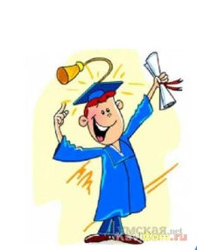
План отчета
Цели и задачи ДО. Процесс организации
Плюсы ДО
Минусы ДО
Учебный процесс

Slide 3
обеспечить освоение учащимися учебной программы с применением технологий дистанционного обучения;
провести мониторинг возможностей учащихся на обучение в дистанционной форме для создания необходимых условий (особенно детей из малообеспеченных семей);
организовать службы психологической поддержки, "горячей линии".
.
провести совместную работу с местными органами власти и спонсорами для обеспечения детей из малообеспеченных семей телевизорами или мобильными телефонами для дистанционного обучения;
Обязанности администрации
и учителей:
проводить постоянную разъяснительную работу с родителями по организации дистанционного обучения в домашних условиях;
обеспечить реализацию государственного образовательного стандарта через имеющиеся образовательные платформы и осуществление обратной связи;
обеспечить просмотр видеоуроков и других обучающих видеоматериалов;
провести вебинары для учителей;

Slide 4

Что такое дистанционное обучение?
Дистанционное обучение – это самостоятельная форма обучения, при которой взаимодействие учителя и учащихся, учащихся между собой осуществляется на расстоянии и отражает все присущие учебному процессу компоненты (цели, содержание, методы, организационные формы, средства обучения), реализуемые специфичными средствами Интернет-технологий или других интерактивных технологий.
Дистанционное образование – это образование, реализуемое посредством дистанционного обучения.
?

Slide 5

Цели и задачи ДО. Процесс организации
Цель:
повышению эффективности образовательной деятельности обучающихся;
повышению эффективности организации образовательного процесса;
повышению эффективности использования учебных помещений;
повышение доступа к качественному дополнительному образованию.
Преимущества дистанционного обучения дистанционного обучения получение качественного школьного образования в период самоизоляции и прочих вынужденных мер.
Задачи:
создание условий для реализации индивидуальной образовательной траектории и персонализации обучения;
повышение качества обучения за счет применения средств современных информационных и коммуникационных технологий;
открытый доступ к различным информационным ресурсам для образовательного процесса в любое удобное время для обучающегося;
создание единой образовательной среды Школы;
повышение эффективности учебной деятельности, интенсификация самостоятельной работы обучающихся;
повышение эффективности организации учебного процесса.

Slide 6

Задачи дистанционного обучения
Донести материал урока до всего класса и при этом сохранить его качество
Уплотнить материал урока ( на изучение новой темы в условиях вируса мы обязаны были соблюдать здоровьесберегающие технологии и максимально ограничивать время ребенка за компьютером)
Научить ребенка практически тотальной самоорганизации. Ведь процесс дистанционного обучения требует ответственности.

Slide 7






Соответствие старым формам
обучения
ЗАДАЧИ
Определяется целью внедрения, существующей инфраструктурой и оборудованием
Организация доставки
учебного материала
обучаемым
Управление учебным процессом

Slide 8
Система дистанционного обучения
Этап подготовки
Этап обучения
Деятельность
учителя
МОДЕЛЬ
СИСТЕМЫ
ОБУЧЕНИЯ
Сбор материалов
по ДО
Классификация
материалов по ДО
Деятельность учащихся
Размещение ссылки
уроков на сайт школы

Slide 9


Образование с применением дистанционных технологий имеет ряд
существенных
ПРЕИМУЩЕСТВ
перед традиционными методами образования
снижение затрат
на
обучение за
счет
технических и транспортных
средств,
концентрированного
и
экономичность
возможность заниматься в
унифицированного представления
гибкость
удобное для себя время, в
учебной информации и
мультидоступа
удобном месте и темпе
к ней
использование в
технологич
возможность из набора
образовательном процессе
-
независимых учебных курсов,
новейших
информационных
ность
модульность
модулей формировать учебный
и телекоммуникационных
план, отвечающий
индиви
-
технологий
дуальным
или групповым
потребностям
равные возможности получения
образования независимо от
с
оциальное
одновременное
обращение
места проживания, состояния
ко
многим источникам учебной
здоровья, элитарности и
равноправие
охват
информации.
Общение через
материальной обеспеченности
сети
связи друг с другом и с
преподавателем

Slide 10
2. Плюсы ДО
Доступность информации (видео, аудио, интерактивные и текстовые файлы)
Освоение новых навыков работы в сети Интернет
Со стороны ребенка, большая сосредоточенность
Урок открыт и за ним можно наблюдать «со стороны»
Самообучение детей
Взаимодействие учитель-ученик повысилось, (стеснительным учащимся оказалось легче писать в чат вопросы и ответы, так как в классе они испытывают стеснение)
Получение навыка обмена и получения информации в соц. сетях, мессенджерах, файлообменниках, образовательных платформ
Возможность продолжить обучение учащихся даже в условиях каратина.

Slide 11
3.Минусы ДО
Перебой с доступом в интернет (как у педагогов, так и учащихся)
Отсутствие живого общение
Плохое качество фотографий работ учащихся
Охват учащихся (некоторые учащиеся не выходили на связь)
Нет телевизора;
Частое отключение электричества;
Обучающий материал непонятен;
Ученики не успевают освоить материал.
отсутствие необходимых для обучения гаджетов.

Slide 12
4.Учебный процесс
Во исполнении протокольного поручения Правительства Кыргызской Республики от 14 августа 2020г. № 3, на основании приказа МОН Кыргызской Республики № 664/1 от 21.08.2020г. и приказа УО мэрии г. Бишкек № 189 от 20.08.2020г., в целях организации учебного процесса в 2020-2021 учебном году и обеспечения безопасности учащихся и учителей в связи сложивщийся эпидемилогической ситуацией в стране учебно-воспитательный процесс организован: в 1-х классах в режиме реального времени, во 2-11 классах дистанционной форме.

Slide 13
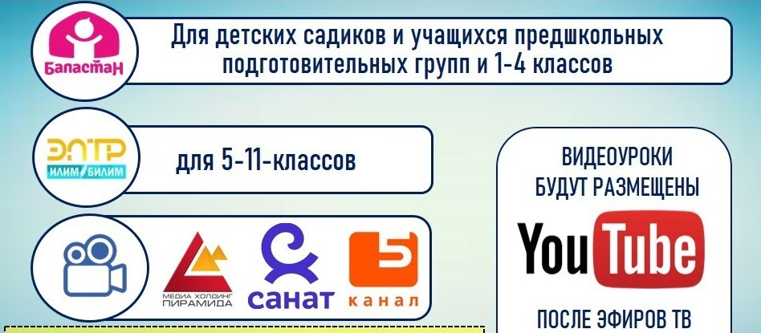
Всем разослана информация об организации учебного процесса.
Расписание уроков, проводимых дистанционно нашими учителями и расписание уроков, транслируемых на канал телевидения КТРК.

Slide 14
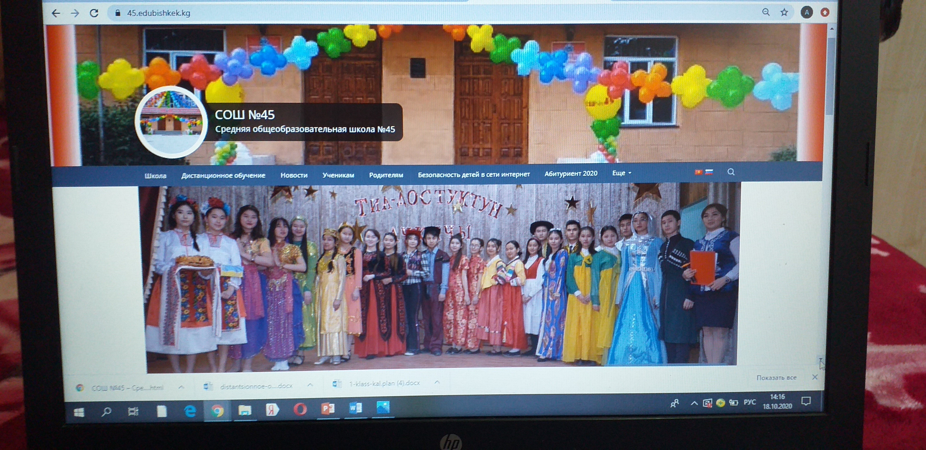
На сайте СОШ №45 установлена вкладка https://45.edubishkek.kg/ «Дистанционное обучение»

Slide 15
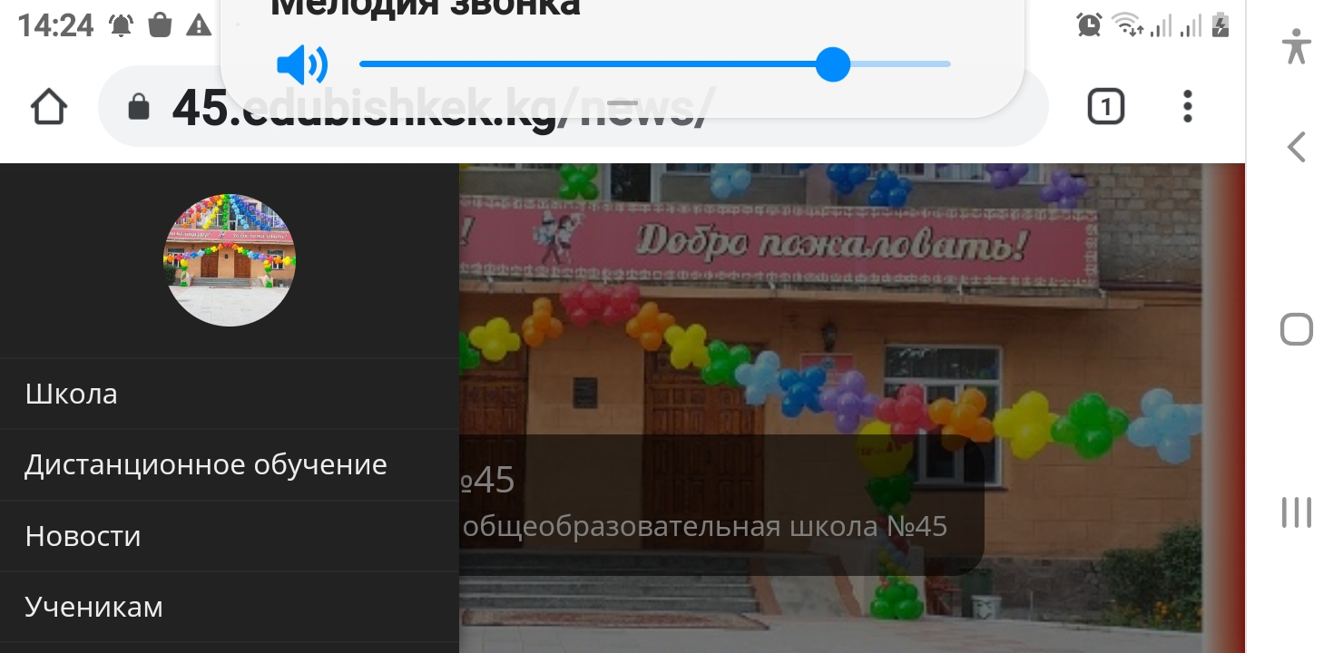

Slide 16
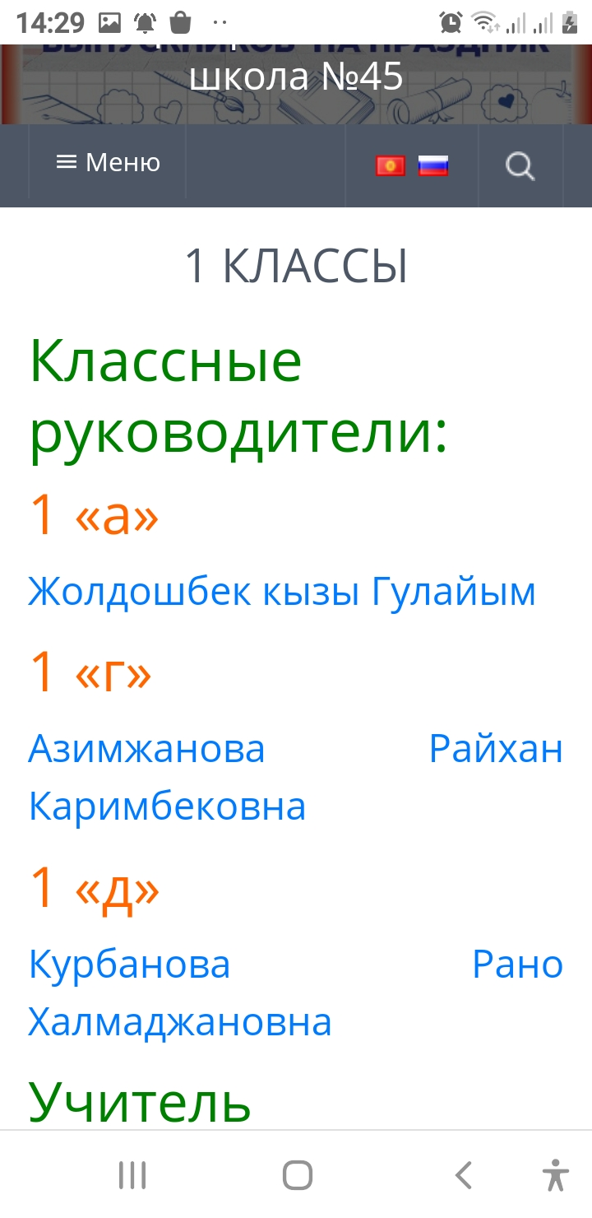
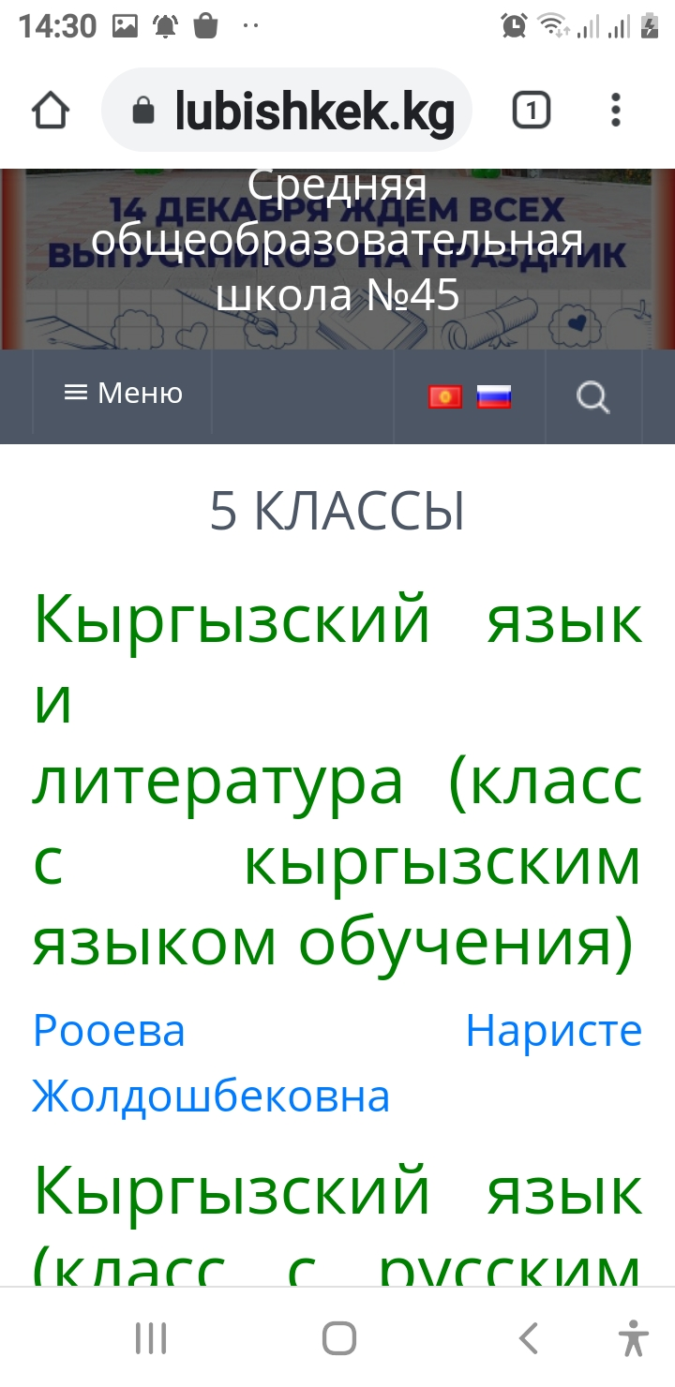
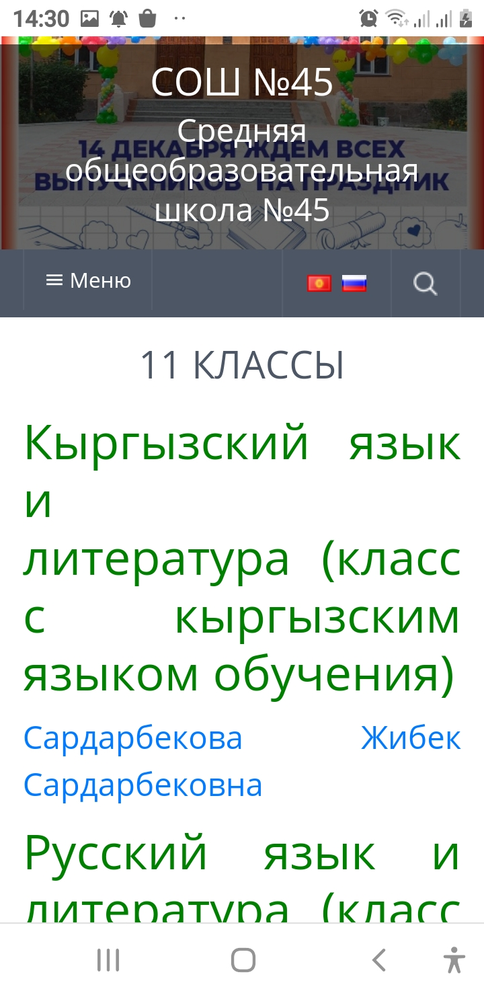
По каждому классу определенны предметы и учителя

Slide 17
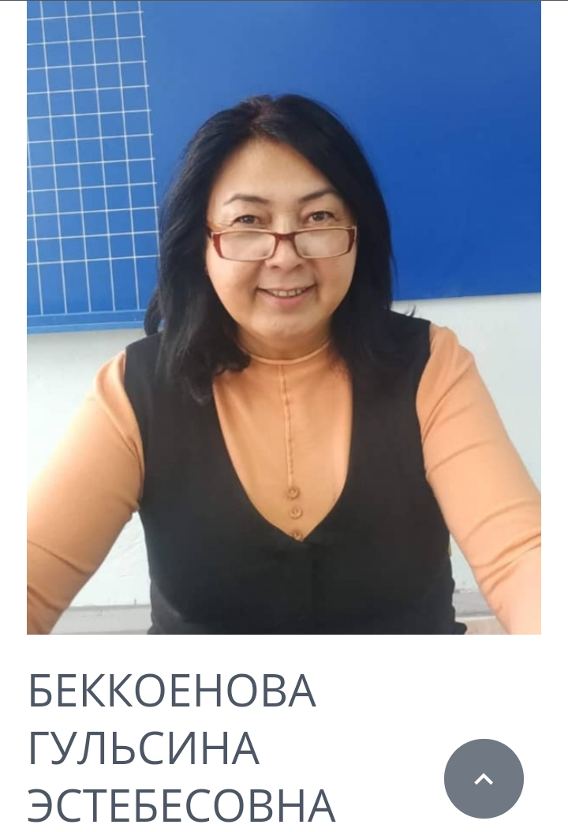
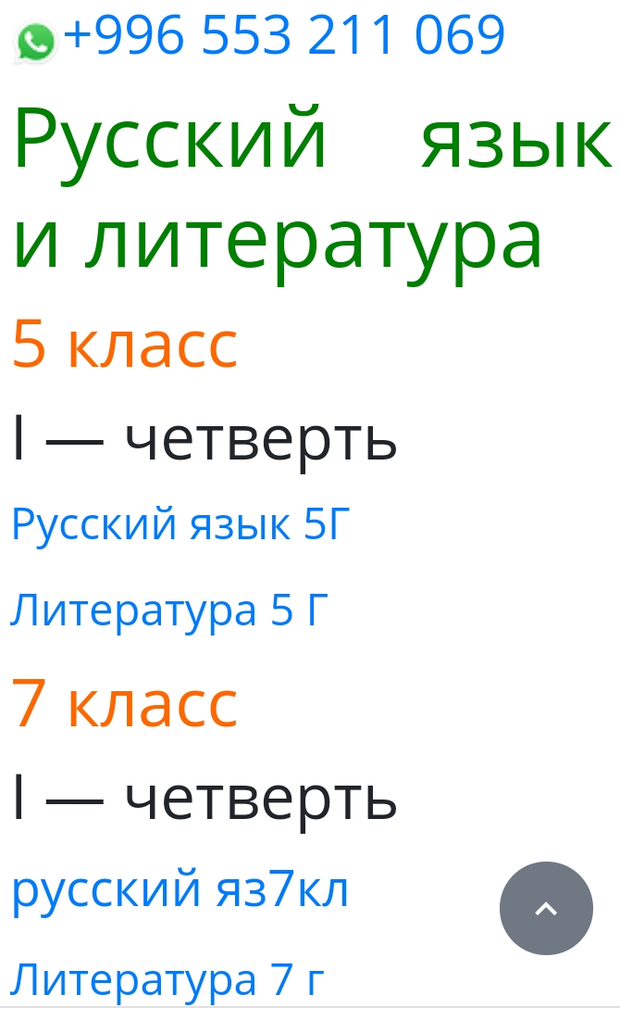
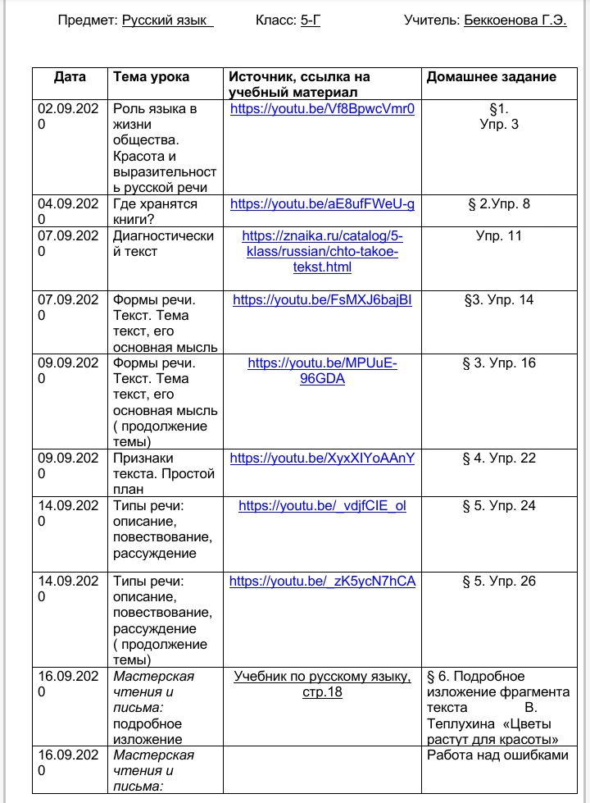
У каждого учителя создан профиль , где размещено планирование
на 1-2 четверть ;

Slide 18

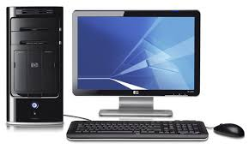
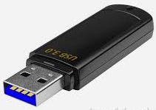

Каждый учитель сохраняет весь учебный материал , с обратной связью на носителях информации (“Облако,Mail.ru”, ноутбуках , компьютерах , флешкартах);

Slide 19



Использование интернет-ресурсов в работе педагогов
Обратная связь с учениками проводятся через Социальные сети и мессенджеры

Slide 20
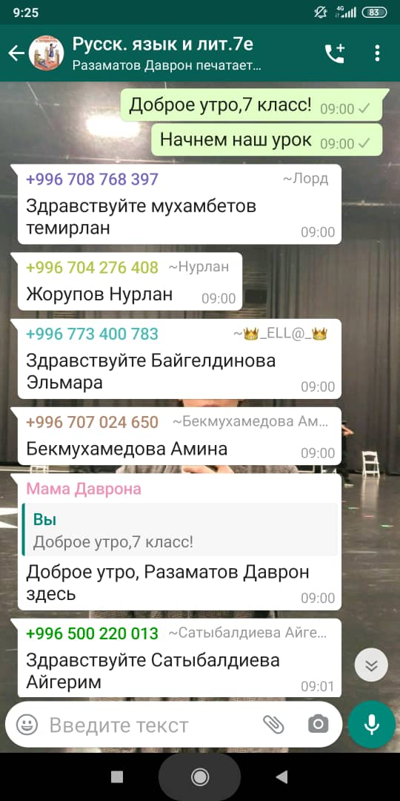
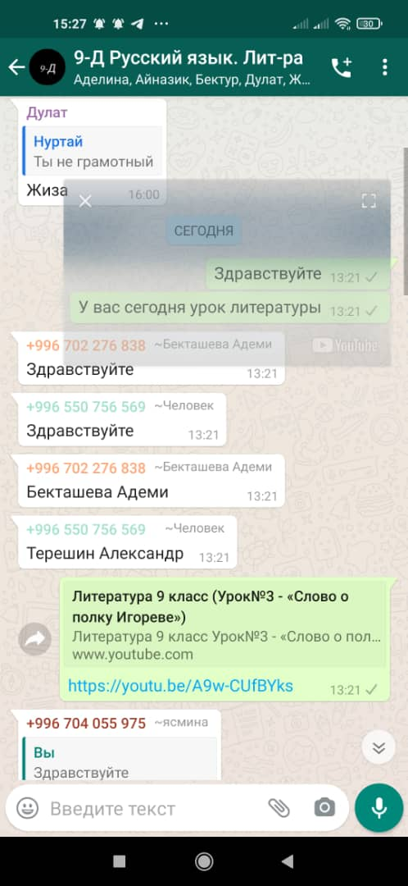

Slide 21
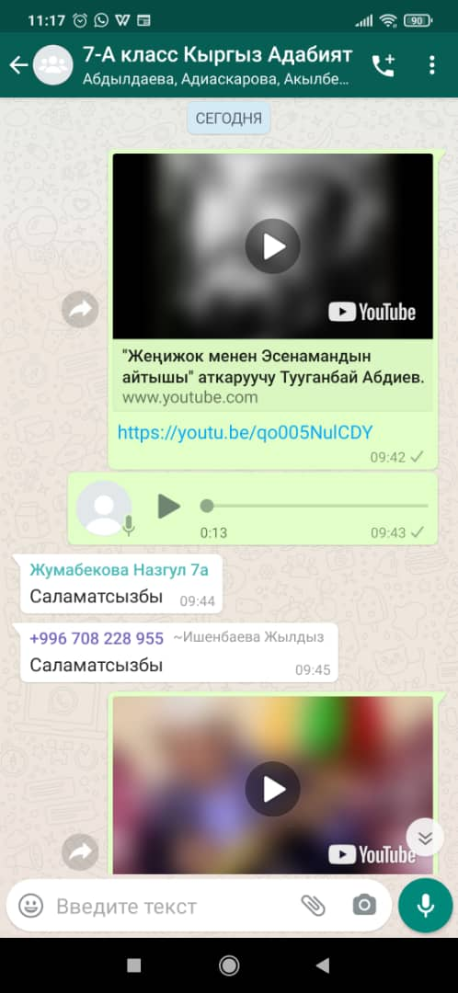
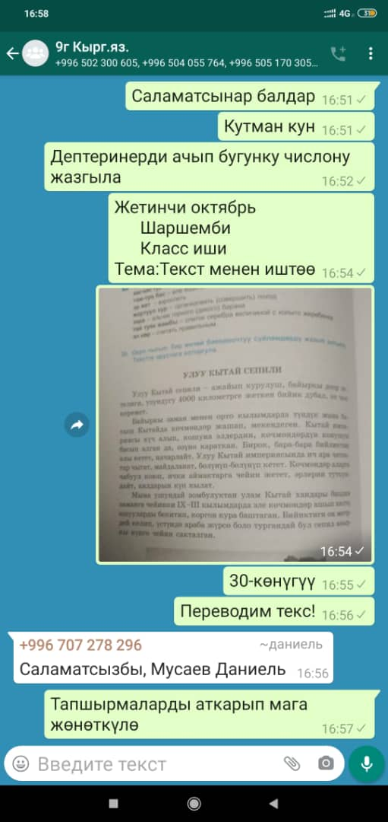

Slide 22
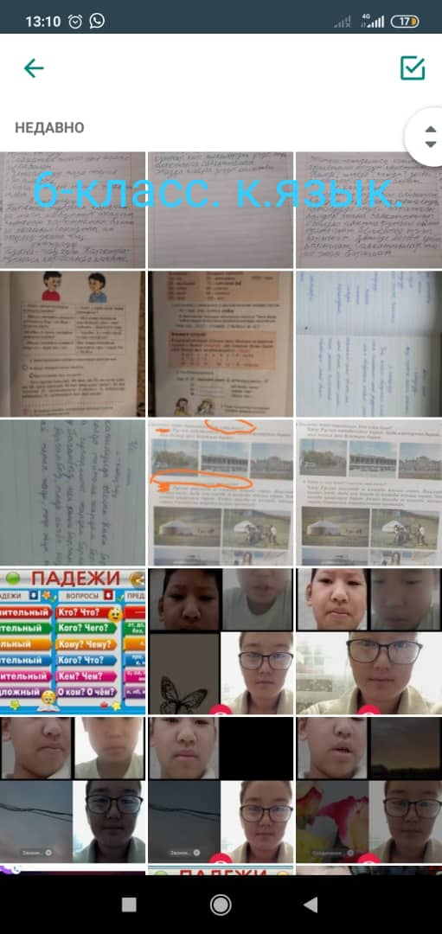
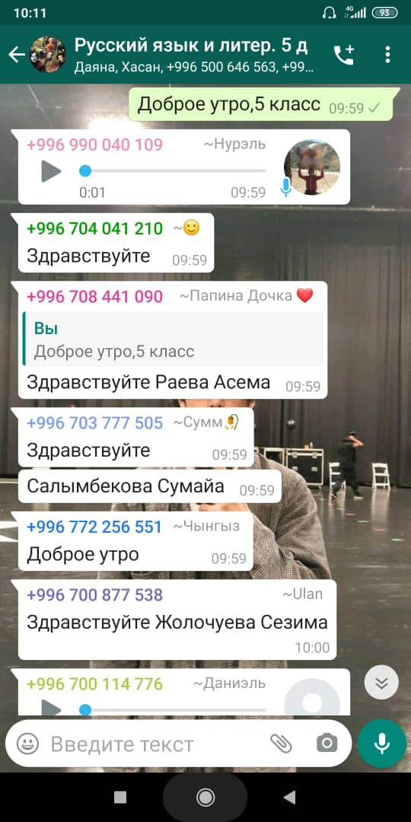
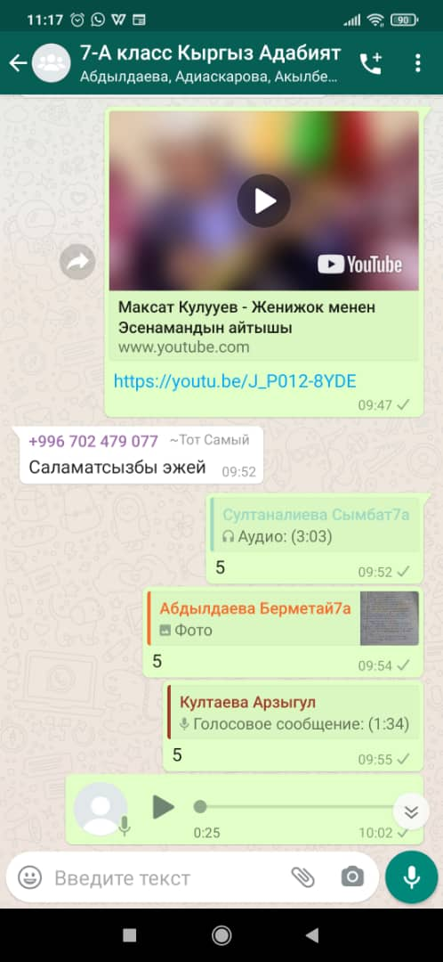

Slide 23
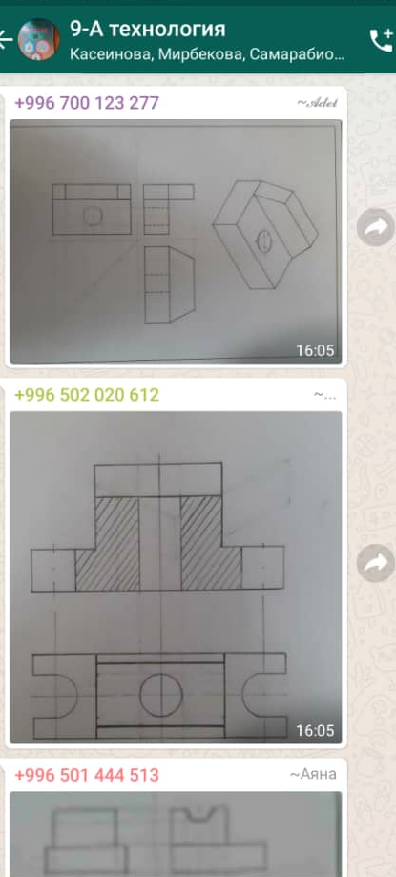
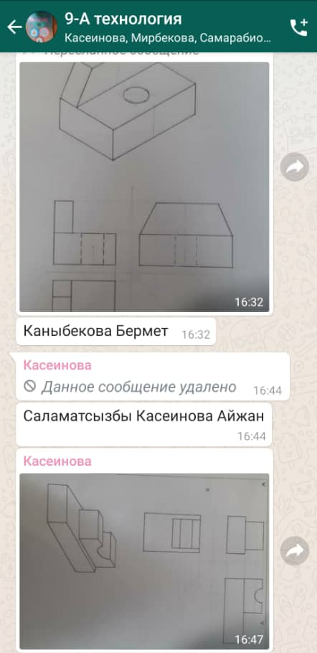

Slide 24
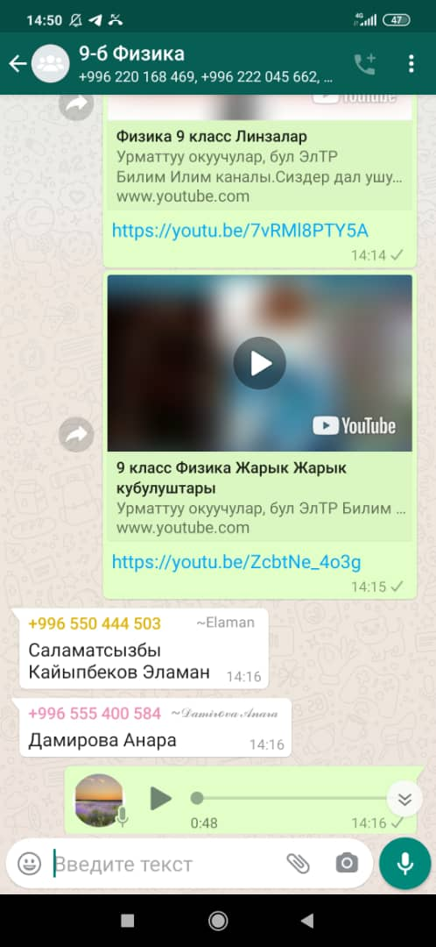
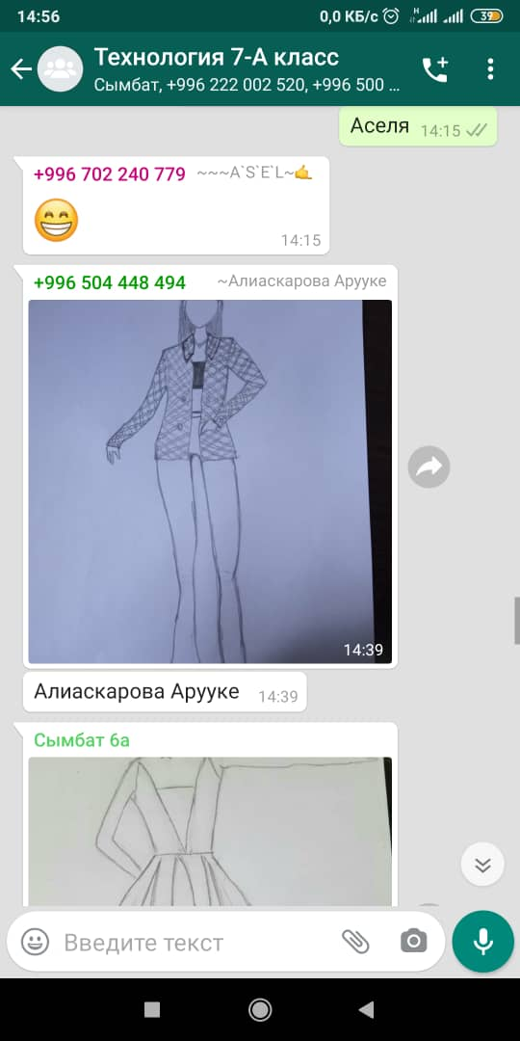
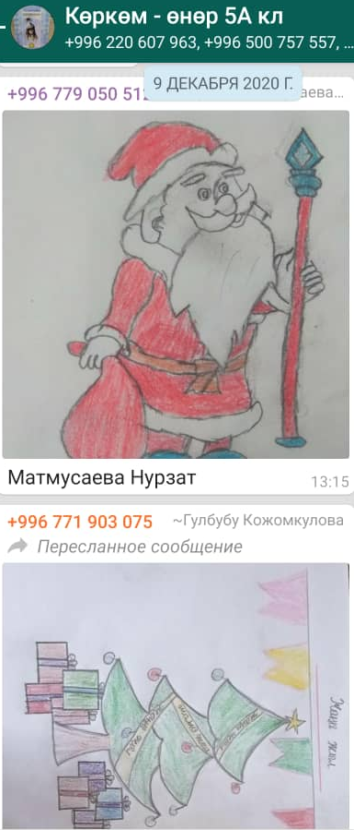
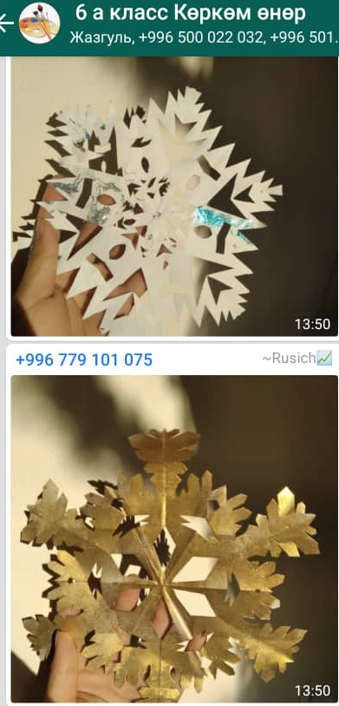

Slide 25
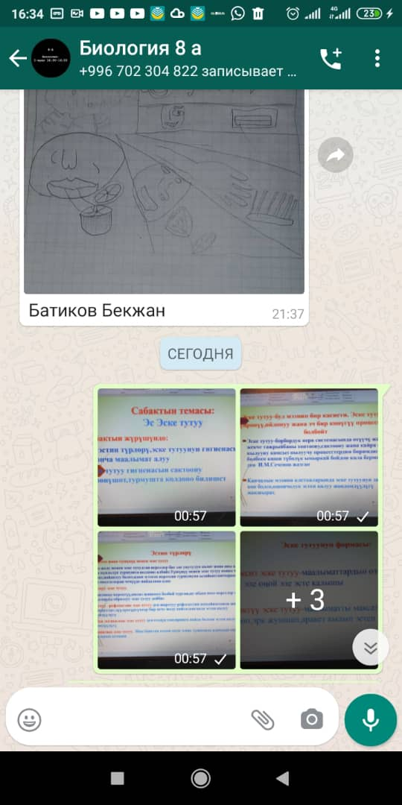
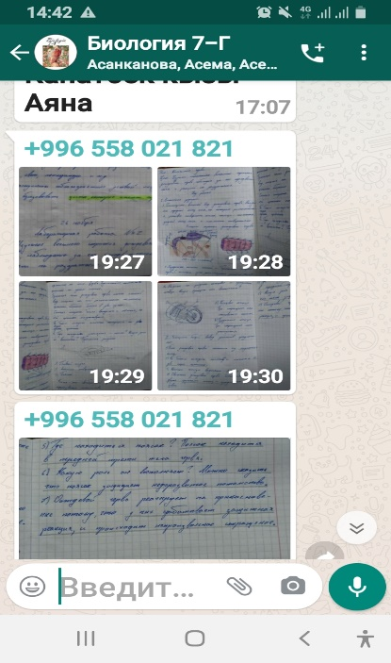

Slide 26



Обратная связь с учениками проводятся через classroom , zoom, WhatsApp, Skype, Google Meet;

Slide 27

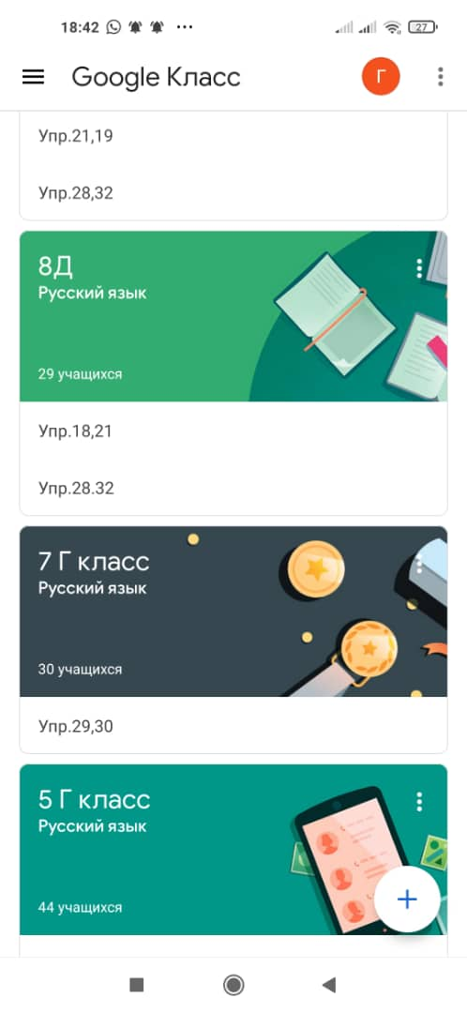
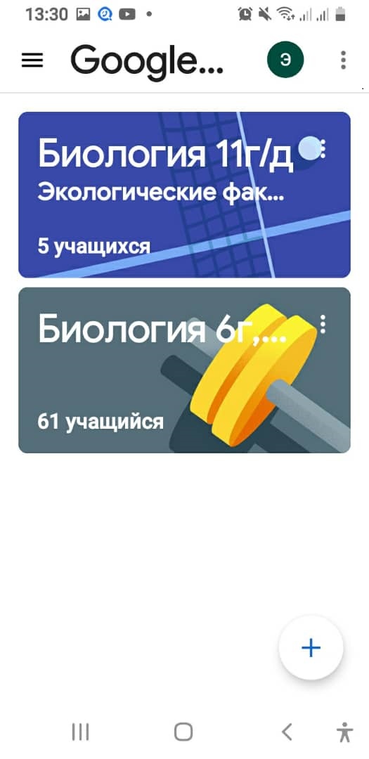

Slide 28

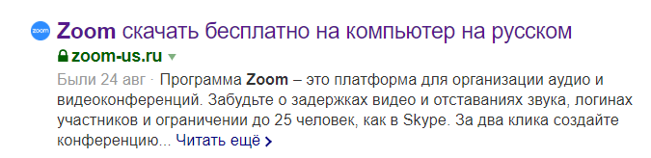

ZOOM
Программа Zoom – это платформа для организации аудио и видеоконференций.

Slide 29
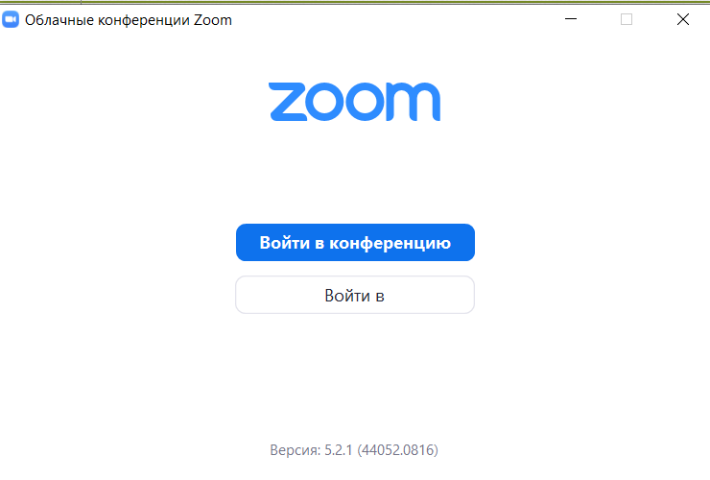
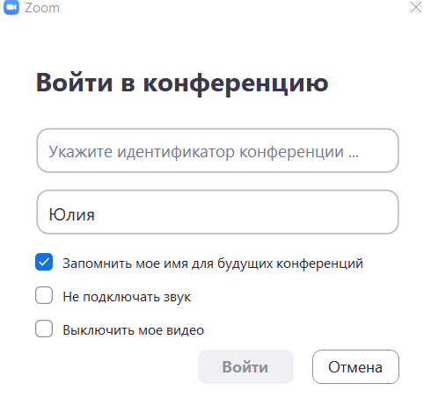

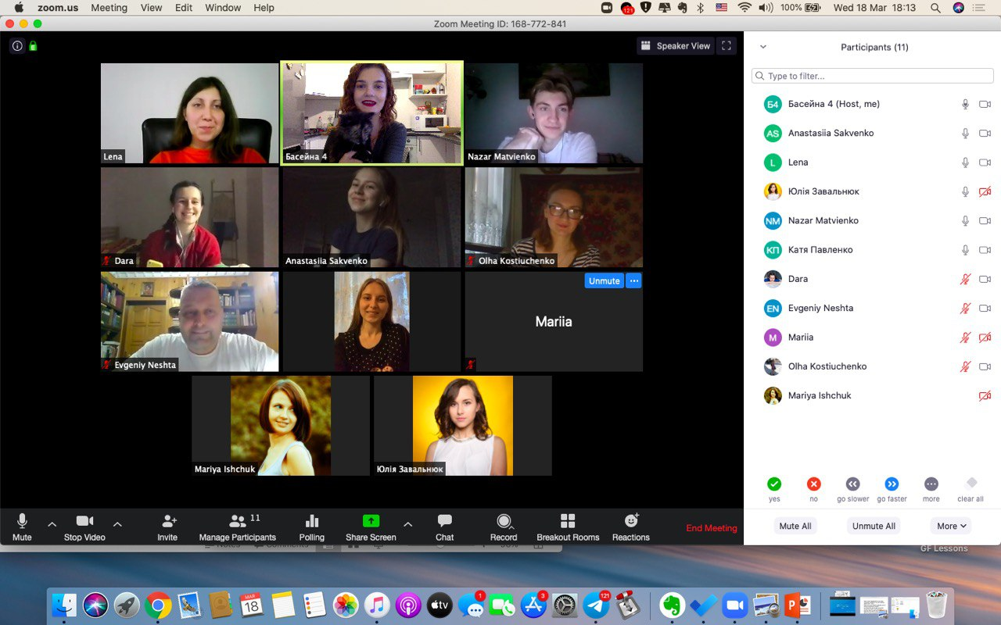
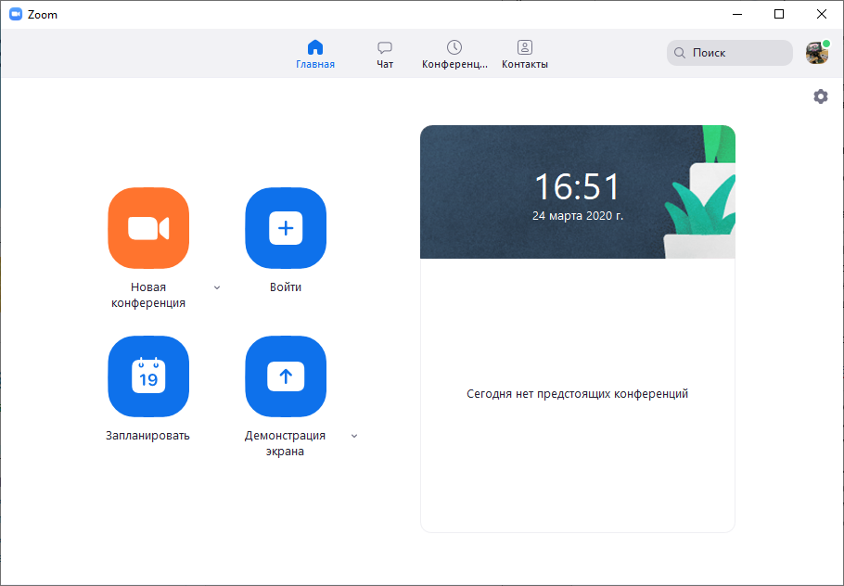

Slide 30
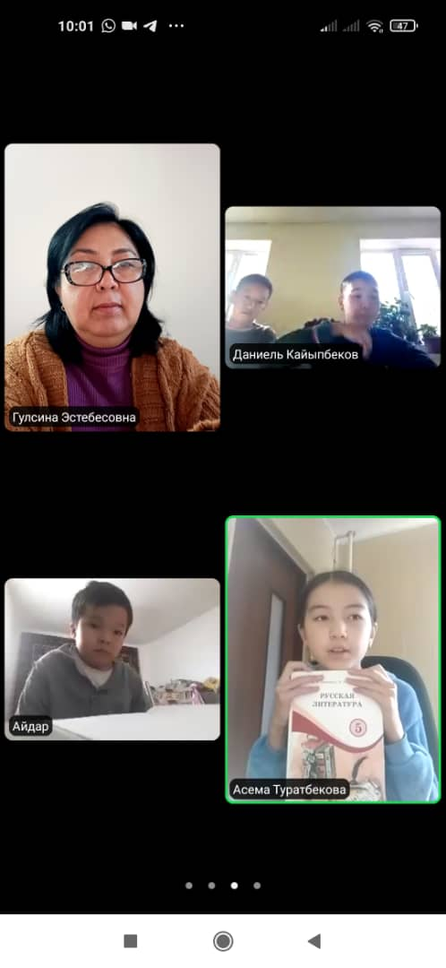
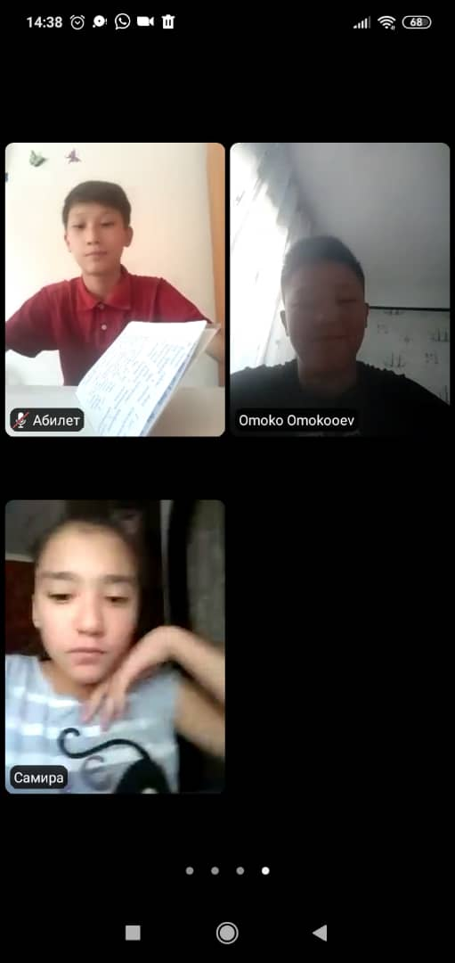
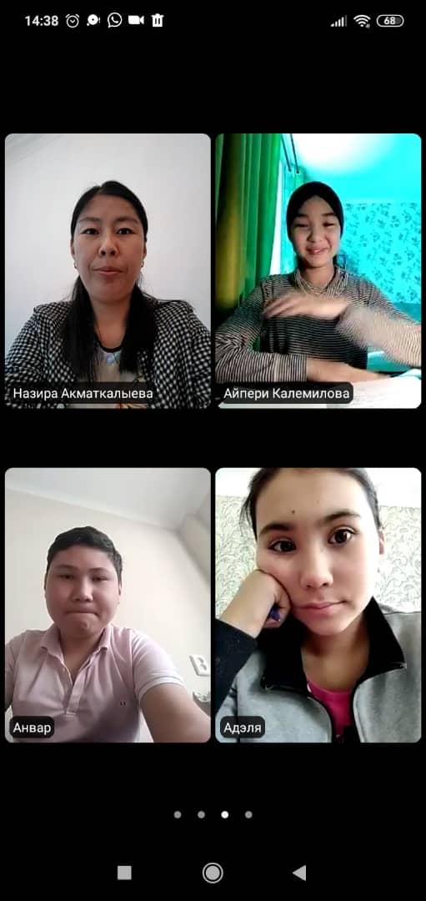
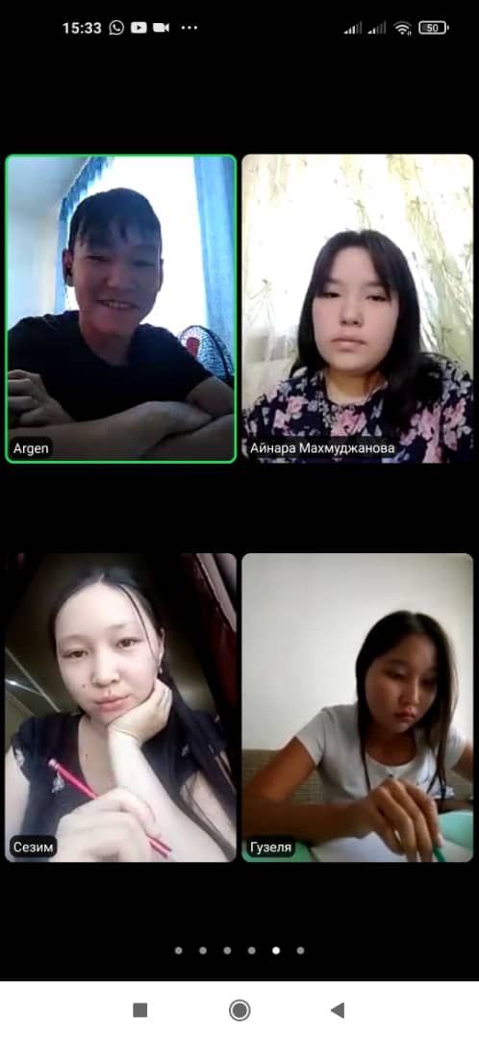
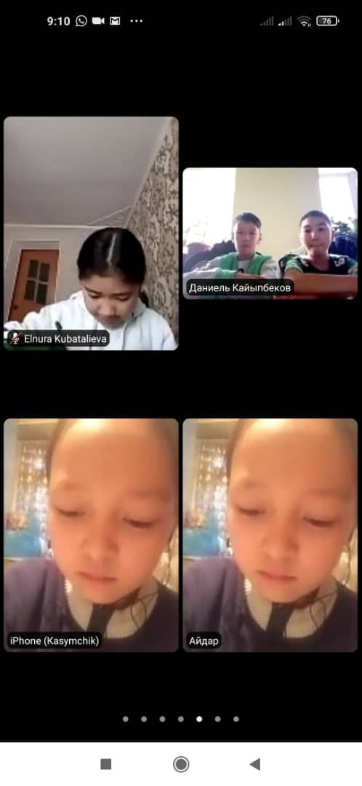

Slide 31
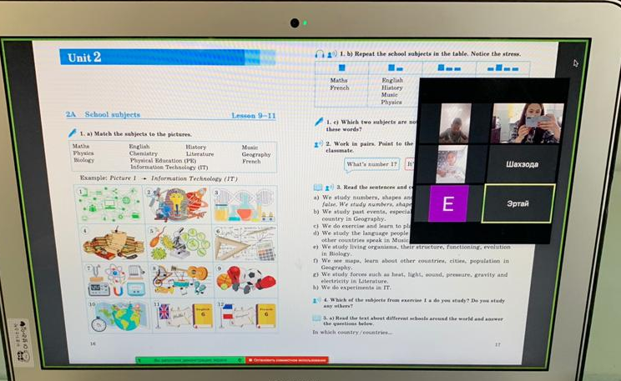
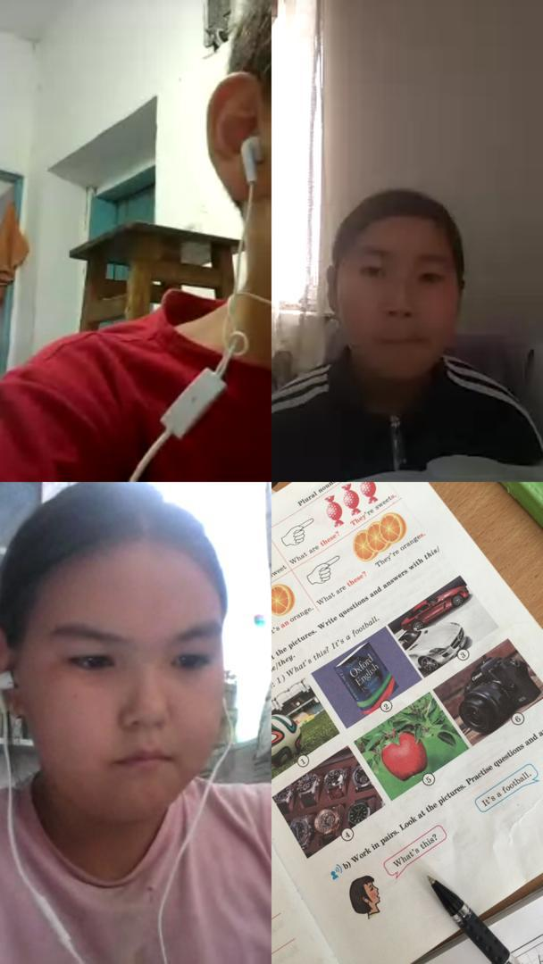
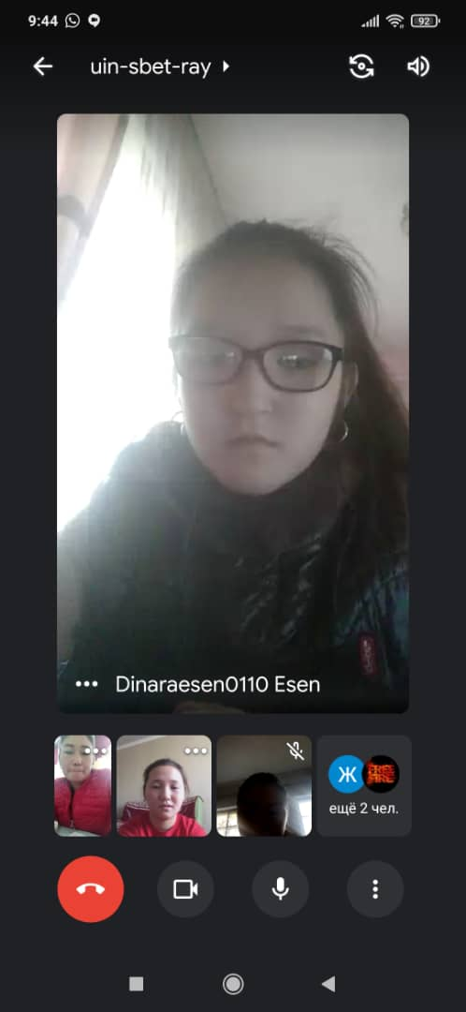
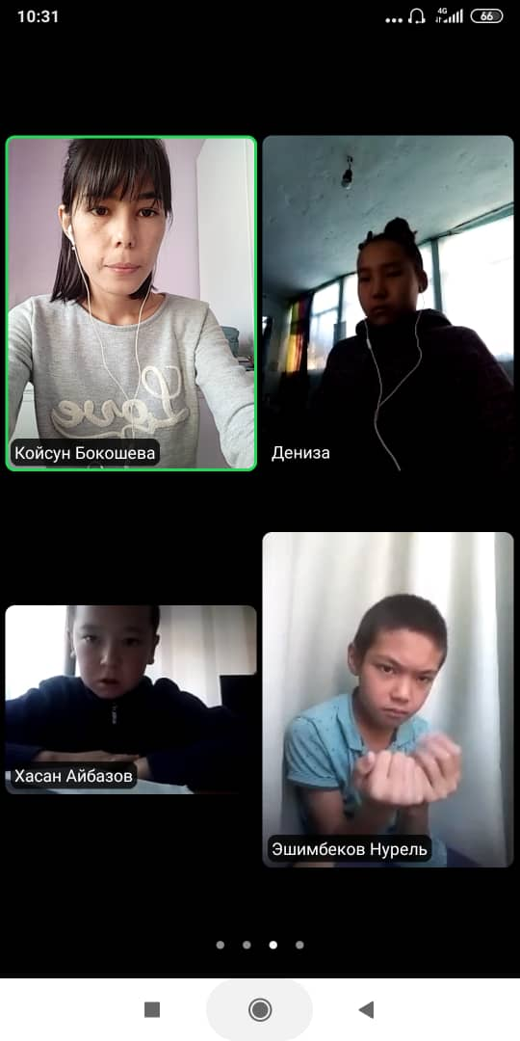
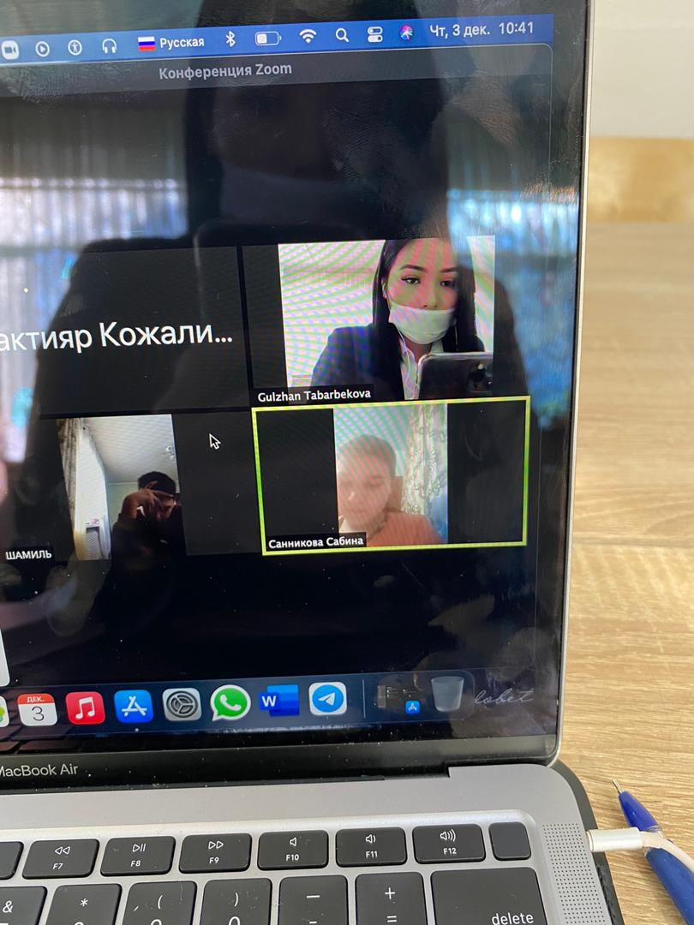
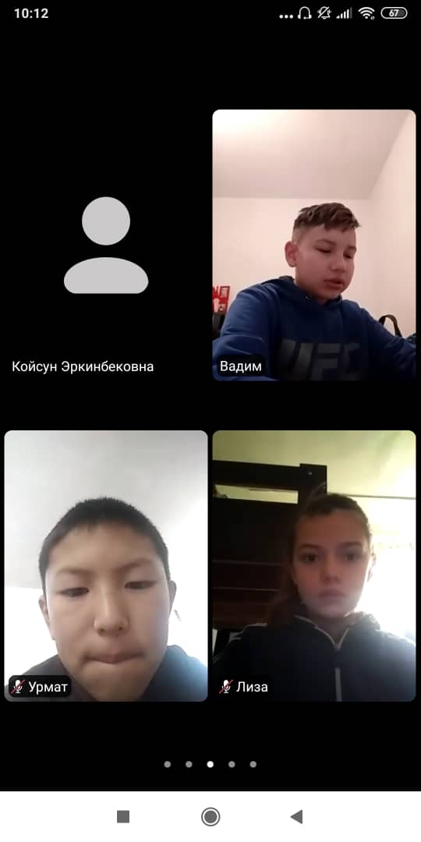
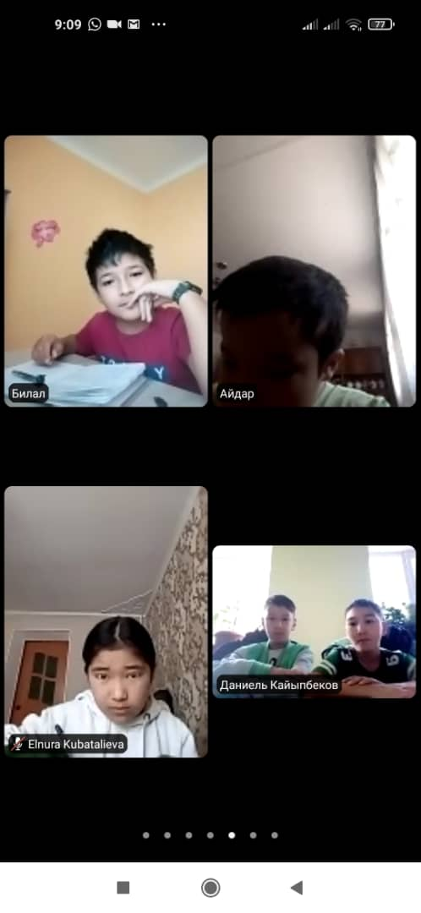

Slide 32
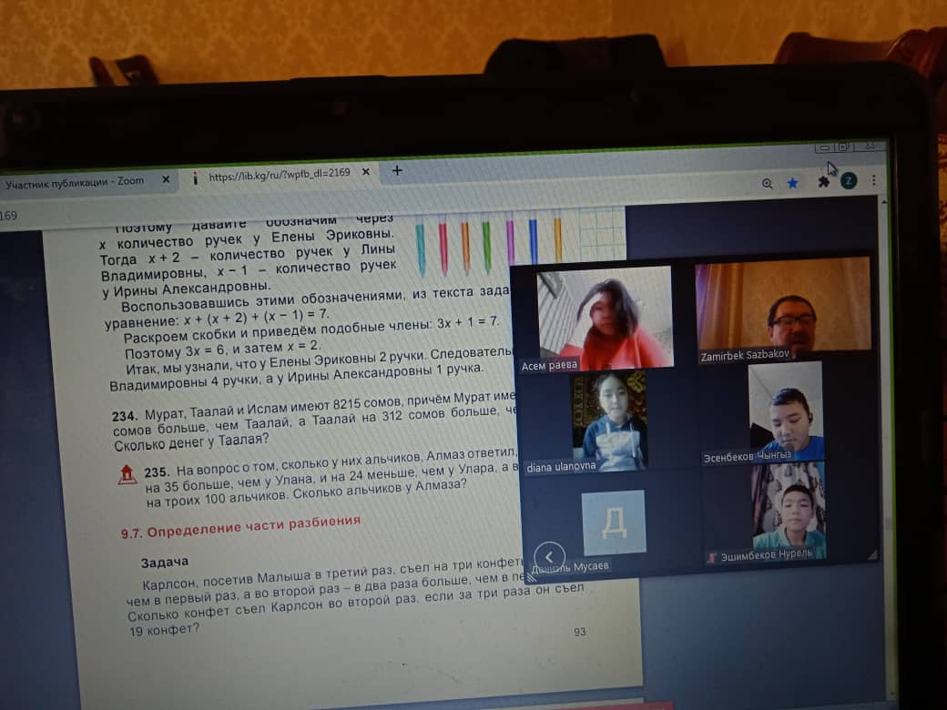
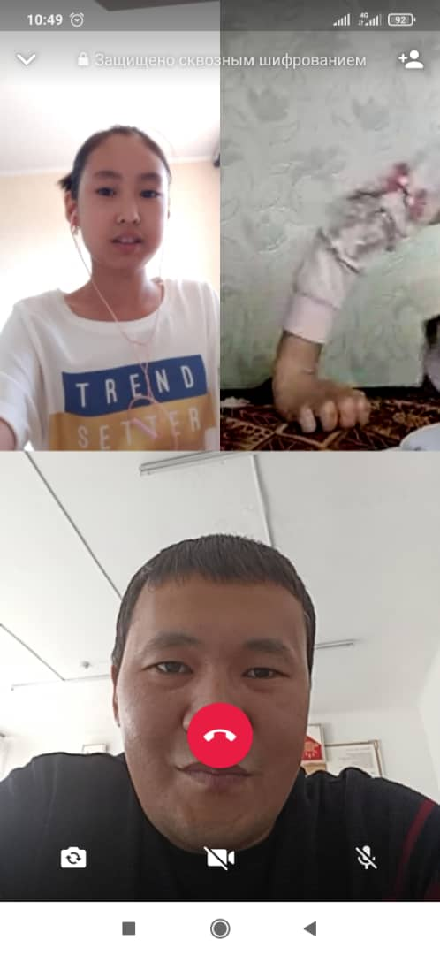
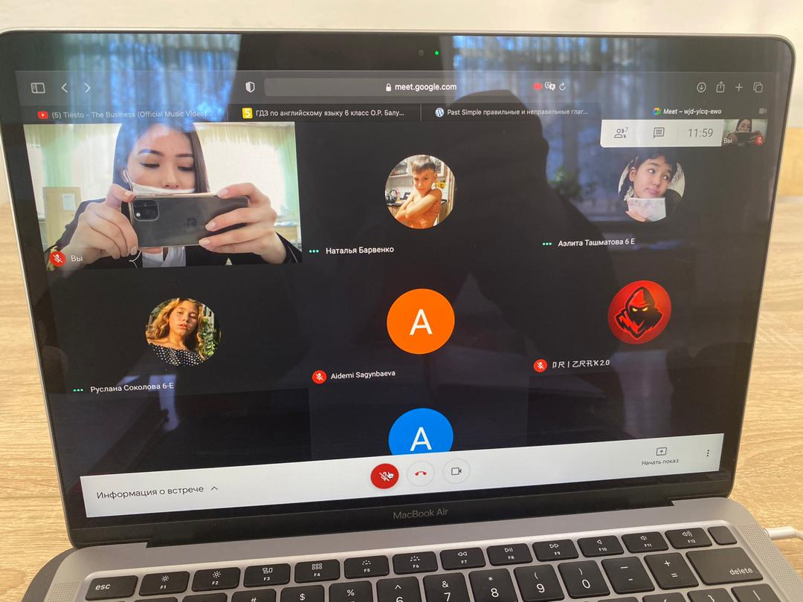
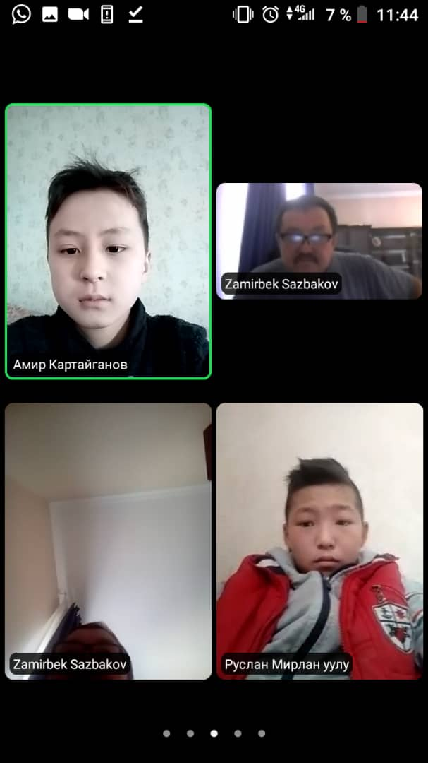




Slide 33




в разделе «Как использовать Google Meet для работы»:
переключение камеры с фронтальной на обычную;
субтитры;
показ экрана;
включение/выключение микрофона;
список участников;
чат;

Slide 34





Slide 35




Slide 36





Slide 37
А также были проведены онлайн и офлайн -совещание на платформе Zoom на темы:
ИКТ в школах Кыргызской Республики – создание мультимедийного урока.
Дистанционное обучение: организация, поддержка и контроль образовательного процесса
Рекомендации по организации дистанционного обучения в СОШ № 45.
Дистанционное обучение – проблемы и пути её реализации...

Slide 38



А также были проведены онлайн и офлайн -совещание на платформе Zoom на темы:

Slide 39










Slide 40



Администрация школы дают консультации ученикам и учителям по использованию современных, образовательных медиапрограмм для дистанционного обучения

Slide 41


Зам.директора по УВР СОШ № 45 Исабекова Э.Ж.

